Slide 1
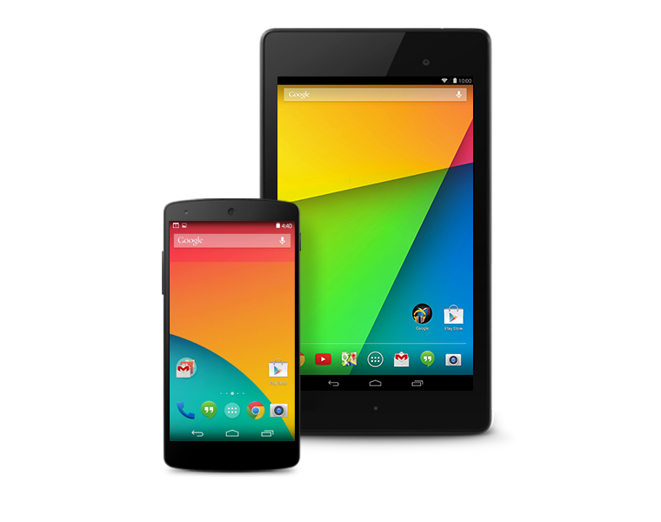
Métricas e Grids.
Professor Sanderson Macedo
developer.android.com/design

Slide 2

Métricas e Grids
Dispositivos variam não só em tamanho físico, mas também na densidade da tela (DPI).

Slide 3
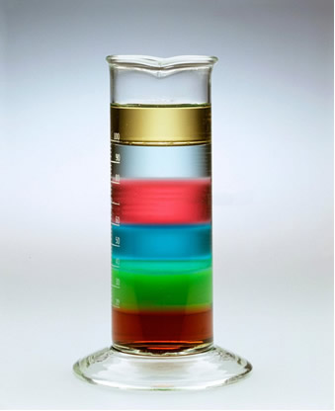
Densidade
Para simplificar a maneira de projetar para várias telas, pense em cada dispositivo como um recipiente tamanho e densidade especial.

Slide 4
Densidade
Quanto mais denso mais nítida a tela do dispositivo. A isso chamamos de resolução (DPI)

Slide 5
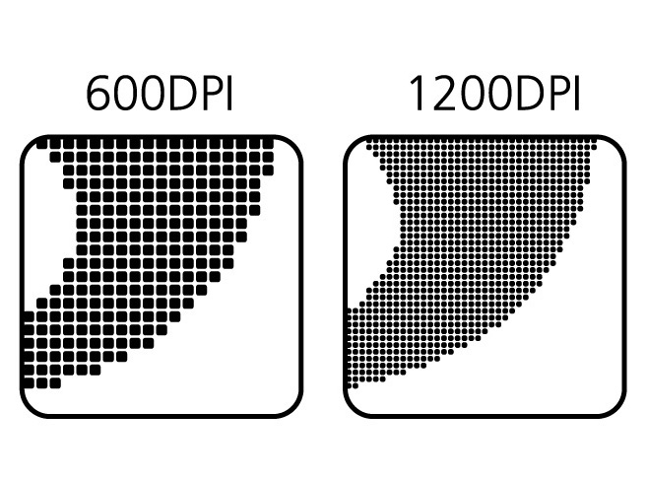
Pontos por polegada
A densidade e dada em DPI – Dots per Inches

Slide 6
Densidades no android
As densidades no android são:
LDPI - 120dpi
MDPI - 160dpi
HDPI - 240dpi
XHDPI - 320dpi
XXHDPI – > 400dpi

Slide 7
Medidas no android
As medidas nos aplicativos android
não são em PIXELS, mas em DP (density-independent pixels).

Slide 8
Medidas no android
A regra de conversão é:
px = dp * (dpi/160);

Slide 9
Medidas no android
Como uma imagem em MDPI tem a resolução de 160dpi, então 1dp será igual a 1px;
Uma imagem mdpi de 48dp = 48px;

Slide 10
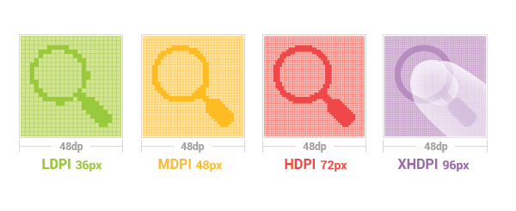
Medidas no android
120dpi
160dpi
240dpi
320dpi

Slide 11
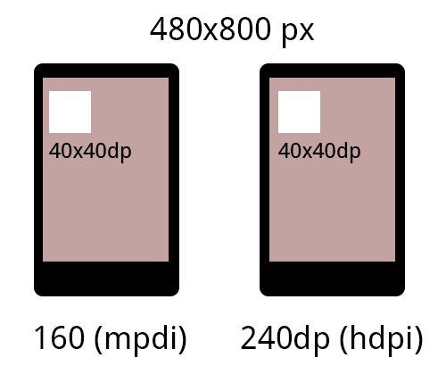
Medidas no android
Mesmo tamanho de tela, mas o hdpi é mais denso de pixels que o mdpi

Slide 12
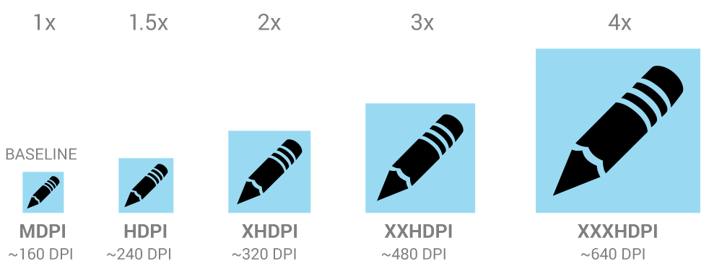
No editor de imagem (photoshop)
Aqui não é no android e sim no editor de imagem.
No android Essa imagem tem o
mesmo tamanho em dp.

Slide 13
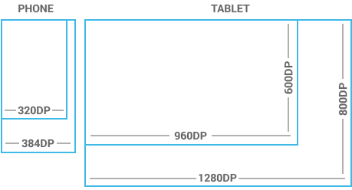
4 tamanhos genéricos de dispositivos.
Handsets < 600dp Tablets ≥ 600dp

Slide 14
48DP.
Componentes de interface do usuário são geralmente definidos em torno 48DP.

Slide 15
Porque 48DP?
Em média, tamanho físico do dedo tem cerca de 9 milímetros (com alguma variação) traduzido para 48dp na tela.
48dp é um tamanho confiável para objetos touchscreen e torna confortável a experiência do usuário.

Slide 16
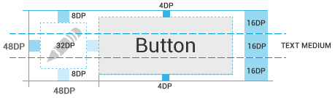
Porque 48DP?

Slide 17
Cuidado com os espaços
O espaçamento entre cada elemento da interface do usuário é 8DP.

Slide 18
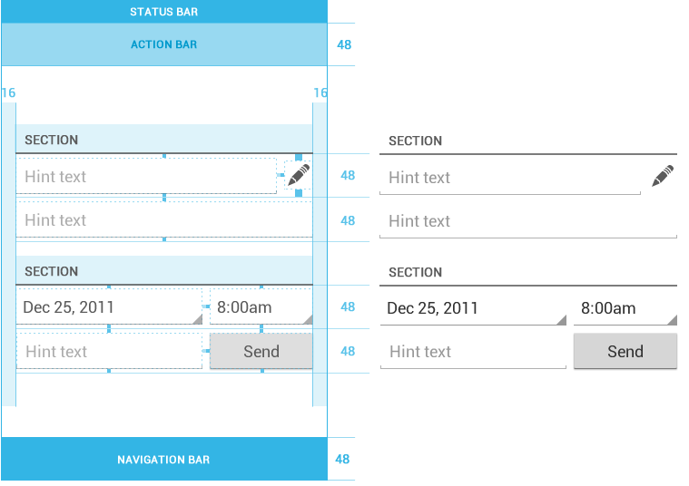
Cuidado com os espaços

